Slide 1
Mapy
Mapa je zmenšený obraz krajiny
Zmenšení určuje měřítko
Mapy velkého měřítka (do 1:10 000) nazýváme plány, středního měřítka (do 1: 200 000) jsou topografické, ostatní (malého měřítka) jsou mapy zeměpisné
Zmenšený model Země se jmenuje glóbus
Každá mapa je zkreslená, čím je měřítko menší, tím větší je zkreslení
Obsah mapy je vyjádřen smluvenými značkami

Slide 2
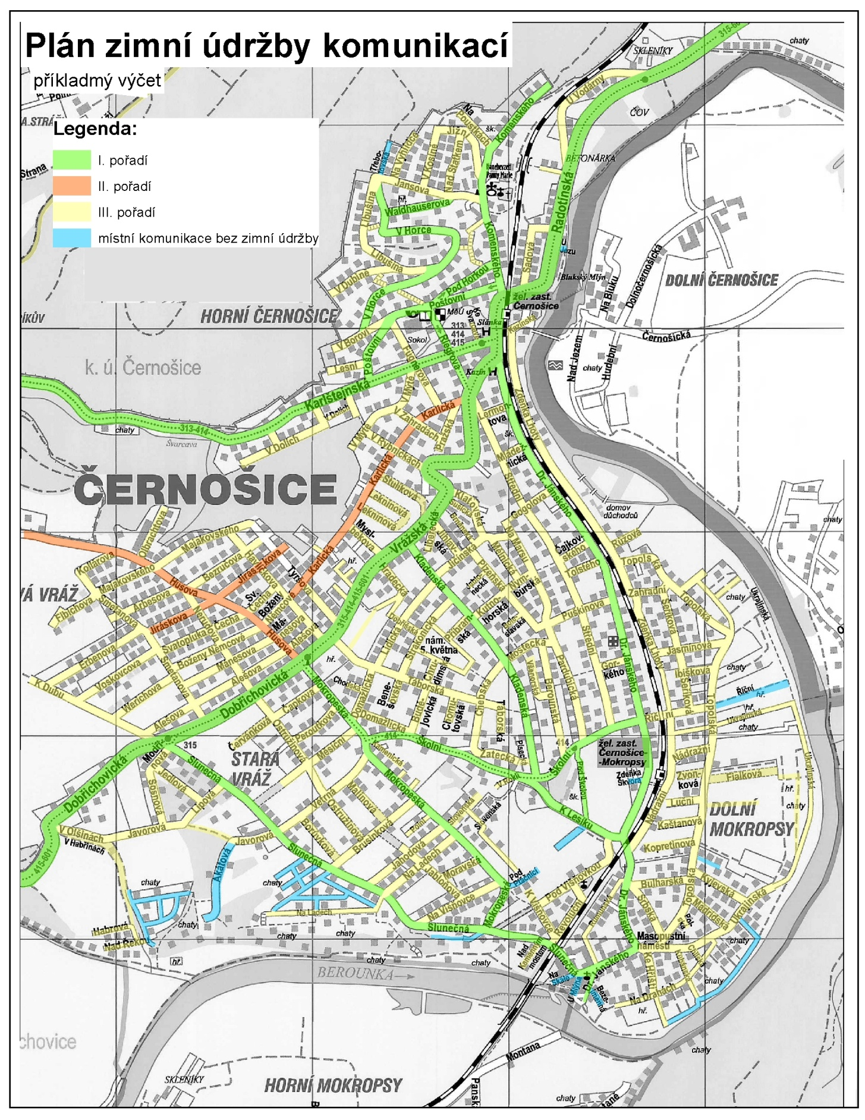

Slide 3
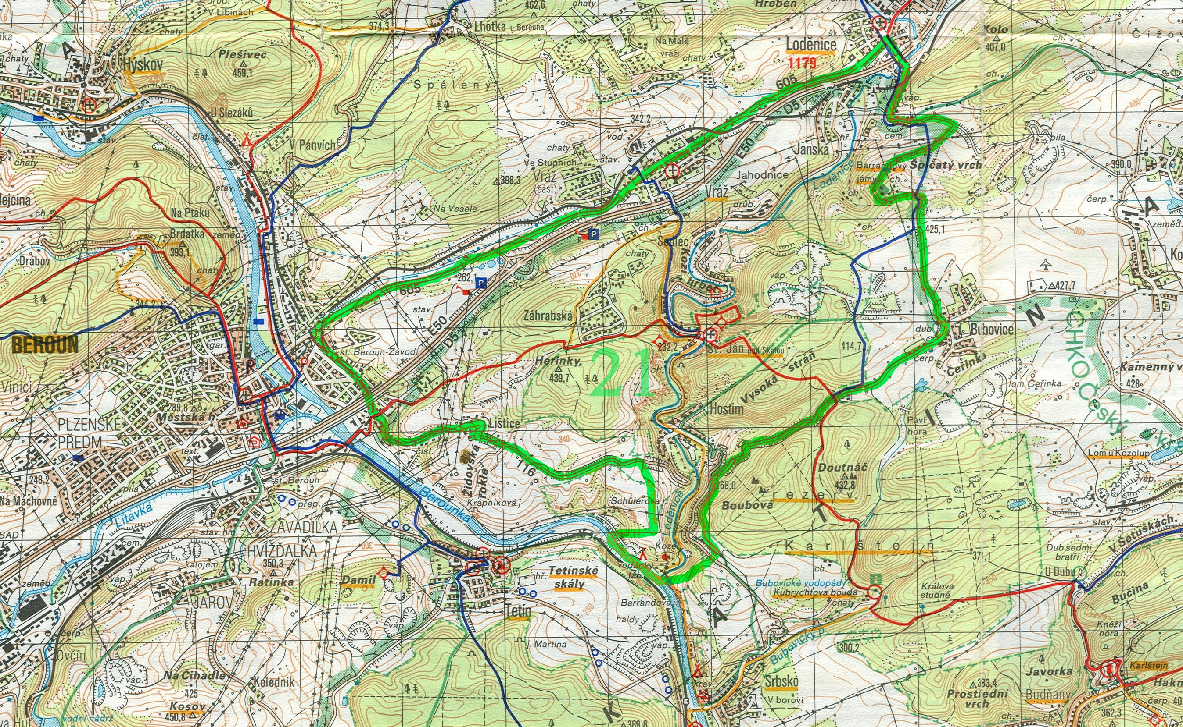

Slide 4
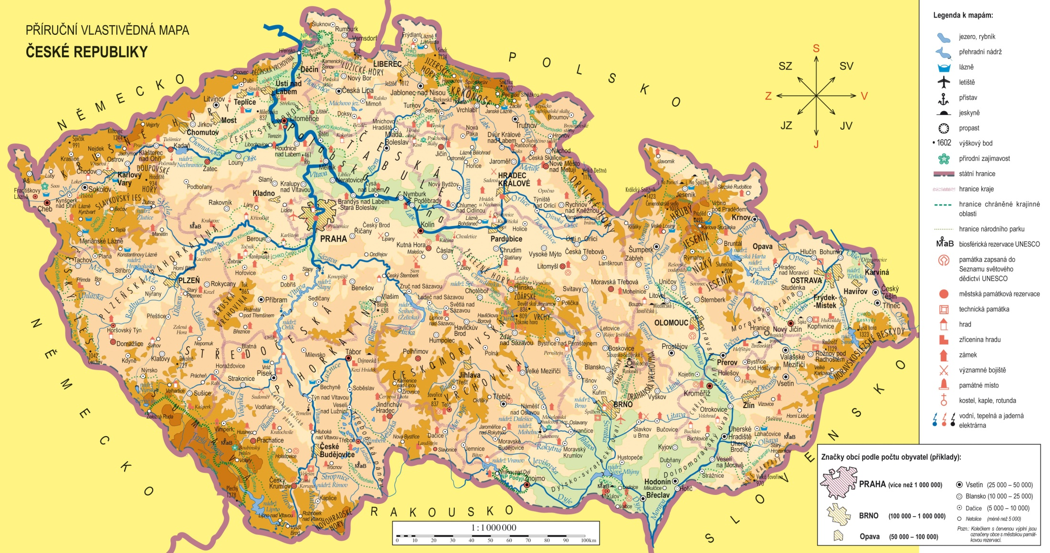

Slide 5
